Slide 1
Чтение как метапредметное умение и метапредметный результат современного образования
Коптяева Т.Е., руководитель ГПА учителей русского языка и литературы
г. Екатеринбурга

Slide 2
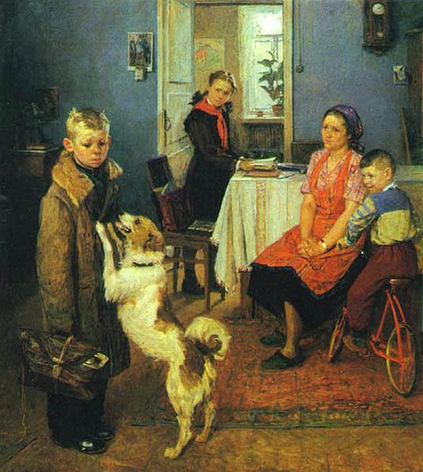
Федор Решетников. Опять двойка(1952г.)
Кто виноват? и Что делать?
Постановка проблемы

Slide 3
Каков результат современного образования?
Важнейшим результатом образования, стоящим в одном ряду с систематическими знаниями, стали универсальные, или метапредметные, умения
Основные универсальные учебные действия (УУД)
познавательные
регулятивные
коммуникативные
личностные

Slide 4
Вопросы для осмысления
Можно ли чтение назвать метапредметным умением? Что значит уметь читать?
Какие основные универсальные учебные действия помогает формировать чтение?

Slide 5
Познавательные УУД
Общеучебные УУД
Логические УУД
умение находить, преобразовывать, использовать и воспроизводить информацию в различных формах соответственно определенной цели и задачам деятельности

Slide 6
Логические УУД
1)анализ объектов с целью выделения существенных и несущественных признаков;
2)синтез как составление целого из частей, в том числе самостоятельное достраивание, восполнение недостающих компонентов;
3) выбор оснований и критериев для сравнения, классификации объектов;
4) подведение информации под понятия, выведение следствий;
5)установление причинно-следственных связей, построение логической цепи рассуждение, доказательство;
6) выдвижение гипотез и их обоснование;
7)формулирование проблемы и самостоятельный выбор способов решения проблем творческого и поискового характера.

Slide 7
Чтение как метопредметное умение
Важным метапредметным умением является чтение, основанное на сложной многогранной деятельности мозга, в которую включены процессы восприятия, памяти, мышления, внимания, воображения, воли.
Внимание к чтению / смысловому чтению зафиксировано в Федеральных государственных стандартах начального и общего образования. Здесь чтение рассматривается в разных аспектах: и как чтение литературных произведений, и как работа с информацией, и как основа общеучебных умений.

Slide 8
Чтение как метопредметное умение
Во всём мире чтение рассматривается как технология интеллектуального развития, способ обретения культуры, посредник в общении, средство для решения жизненных проблем личности
Процесс чтения состоит из трех основных этапов:
Первый этап - это восприятие текста, своеобразная расшифровка его содержания и смысла, когда из отдельных слов, фраз, предложений складывается общее содержание
Второй этап - это объяснение найденных фактов с помощью привлечения имеющихся знаний, интерпретация текста (соотнесение с собственным опытом, размышление над контекстом и выводами), извлечение «смыслов»
Третий этап - это создание собственного нового смысла, то есть “присвоение” новых знаний, использование их как собственных в результате размышления над информацией

Slide 9
Чтение – это проблема?
Актуальность методической проблемы формирования и развития читательской грамотности обусловлена не только трудностями, с которыми сталкиваются школьники при работе с текстом, предлагаемым на ОГЭ и ЕГЭ, но и низкими показателями результатов международных исследований в области чтения, общими слабыми проявлениями читательской культуры в современном обществе.
Причины снижения читательской грамотности
Каковы же объективные причины
снижения читательской грамотности
современных школьников?
Психофизиологические причины
Причины, связанные с низким уровнем речевого развития
Причины, связанные с несформированностью навыков смыслового чтения

Slide 10
Психофизиологические причины, мешающие результативному восприятию информации
низкий уровень организации внимания (в процессе чтения происходит переключение на посторонние мысли, вследствие чего снижается интерес к тексту и ухудшается качество восприятия информации)
малое поле зрения вследствие низкой техники чтения или несформированности стратегий чтения (в поле зрения обучающегося несколько слов, а не абзац или фрагмент страницы)
фрагментарное восприятие информации (анализируются только части информации, которые были осознанны в процессе чтения, что приводит к неумению воспринимать информацию целостно)

Slide 11
Причины, связанные с низким уровнем
речевого развития
ограниченный словарный запас, непонимание / неточное понимание значений используемых в текстах книжных слов и терминов (это приводит к непониманию смысла учебно-научных текстов, к неумению включать эти слова и термины в регулярную речевую практику)
неумение работать со сложными предложениями, со сложными синтаксическими конструкциями, традиционными для научного стиля речи, но непростыми для восприятия школьников, ориентирующихся на короткие фразы (возникает резкий контраст между традиционной письменной речью и новыми формами письменной речи в Интернет-сообщениях, отражающих особенности устной речи)

Slide 12
Причины, связанные с низким уровнем речевого развития
затруднения в восприятии большой по объему информации (отсюда неумение работать со структурой текста, с основной мыслью текста, что приводит к потере концентрации внимания, фрагментарности восприятия)
неумение критически оценивать содержание информации и установить связь между ним и фактами действительности, личным опытом

Slide 13
Причины, связанные с несформированностью
навыков смыслового чтения
неумение определять цели чтения, отсутствие грамотной стратегии чтения, определяющей использование определенного вида чтения (просмотровое, изучающее и др.)
отсутствие навыка повторного чтения для извлечения из текста необходимой информации, глубокого понимания текста, свободного использования прочитанного для анализа и интерпретации
неумение выделять существенное и несущественное в информации, устанавливать причинно-следственные связи

Slide 14
Причины, связанные с несформированностью
навыков смыслового чтения
неумение задавать вопросы, способствующие осмыслению информации
неразвитость смыслового прогнозирования
негативное влияние стереотипов восприятия, ориентация на шаблонные образцы при анализе информации
Понимание причин затруднений обучающихся должно определять выбор образовательных технологий, которые минимизируют проблемы восприятия информации

Slide 15
Методические причины
Анализ специальной научной и научно-методической литературы свидетельствует о том, что
в современной науке нет единой трактовки терминов «стратегия» и «тактика чтения»
существуют разные, часто пересекающиеся классификации видов и типов чтения
мало описаны тактики чтения, экспериментально не изучена эффективность разных тактик для формирования УУД обучающихся
отсутствуют четкие методические рекомендации, ориентированные на формирование и развитие читательской компетенции школьников, на использование тех или иных стратегий и тактик чтения в образовательной практике

Slide 16
Есть ли выход?
Однако и в ФГОС, и в методической литературе указывается целый ряд умений, связанных с развитием читательской грамотности, которые можно взять за основу работы с любым текстом
общая ориентация в содержании текста и понимание его целостного смысла
выявление заданных аспектов информации
анализ информации, интерпретация текста
рефлексия по поводу формы и содержания текста
Все эти умения взаимосвязаны, от качества одного из них зависит успешное использование другого, в результате возможно глубокое понимание содержания текста

Slide 17
Читательские умения | Типы вопросов и заданий
Общая ориентация в содержании текста и понимание его целостного смысла | 1)определение темы, основной мысли, главной цели или назначения текста 2)подбор заголовка; 3)формулирование тезиса; 4)отличение главной и второстепенной информации; 5)объяснение инструкций; 6)составление и / или объяснение схем, графиков, таблиц, карт или рисунков; 7)установление связи между частью текста и основной мыслью (тезисом), заголовком и темой / основной мыслью и т.п.

Slide 18
Читательские умения | Типы вопросов и заданий
Выявление заданных аспектов информации | Поиск информации по запросу организует формулировка вопроса: 1)извлечение фактических данных из сплошного и несплошного (таблицы, графики, схемы) текстов 2)установление истинности / ложности суждений 3)соотнесение суждений и отдельных фрагментов текста и т.п.

Slide 19
Читательские умения | Типы вопросов и заданий
Умение анализировать информацию, интерпретировать текст | 1)сопоставление / сравнение информации (внутри одного текста, текстов из разных источников) 2)выявление доводов, определение их связи с тезисом и друг с другом 3)выявление иллюстрирующих фрагментов (примеров), анализ их в аспекте уместности, достаточности, актуальности 4)определение авторской позиции и выражение отношения к ней

Slide 20
Читательские умения | Типы вопросов и заданий
Умение анализировать информацию, интерпретировать текст | 5)формулирование выводов в опоре на текстовую информацию 6)анализ данных, предъявленных в таблицах, диаграммах, схемах 7)перевод сплошного текста в таблицы, схемы, диаграммы 8)подготовка комментариев к фрагментам текста и т.п.

Slide 21
Читательские умения | Типы вопросов и заданий
Рефлексия по поводу содержания текста | 1)установление связи информации, обнаруженной в тексте, со знаниями из других источников 2)оценивание утверждений, содержащихся в тексте, в соотнесении со своими представлениями о мире 3)умение выдвигать доводы в защиту своей точки зрения, отличающейся от излагаемой в тексте или совпадающей с ней

Slide 22
Читательские умения | Типы вопросов и заданий
Рефлексия по поводу формы текста | Задания на анализ структуры текста: 1)выделение частей 2)составление плана (сложного, простого, цитатного, тезисного) 3)восстановление последовательности, 4)обнаружение несоответствий в структуре информации и т.п. Задания на понимание стилистических особенностей текста: 1)проявление особенностей жанра 2)анализ стилистических средств 3)комментарий использования языковых единиц, речевых приемов

Slide 23
Примеры заданий метапредметного характера
Задание: внимательно прочитайте предложенный текст. Найдите в нем неологизм, иностранного происхождения. Опираясь на текст, дайте верное определение этому слову.
Практически во всех социальных сетях ("ВКонтакте", Twitter, Instagram, Facebook и т. д.) сейчас активно используются хештеги.
Что это такое, и зачем они нужны? Это отдельное слово или фраза, перед которым стоит символ «#». От него они и получили своё название, ведь в переводе с английского "hash" означает «решётка». Эта пометка, используемая в микроблогах и соцсетях, облегчает поиск сообщений или заметок по теме или содержанию.
Хештег – это…

Slide 24
Примеры заданий метапредметного характера
Задание: за каждым определением и описанием спрятано иноязычное слово. О каких словах идет речь? Впишите слово.
1.Название всеми любимого мороженого дано ему в честь эскимосов — северного народа, живущего в снегах и льдах, а история его такова: в 1919 г. американец Христиан Нельсон разработал рецепты мороженого, глазированного шоколадом. Его назвали «пирожок эскимоса». Нельсон возил свою продукцию по городам и продавал, одновременно показывая фильм про эскимосов.
2. Гигантская разрушительная океаническая волна, возникающая в результате подводного землетрясения или извержения подводных или островных вулканов.
3. Настенный подсвечник, светильник.
4. Шторы, состоящие из жёстких пластин.
5. Слово это происходит от латинского palla, что означает «верхнее платье». В средние века этот предмет был без рукавов. Так называли прямоугольный или круглый кусок ткани с отверстием для головы. И гораздо позже это слово стало обозначать одежду с рукавами и застежкой на пуговицах.

Slide 25
Примеры заданий метапредметного характера
Задание: прочитайте внимательно текст.
В сознании обычного россиянина существует 3 приема пищи: это легкий завтрак, комплексный обед на работе и вкусный семейный ужин. Иногда к этому списку добавляется полдник, но в основном у детей. Однако в 90-е годы ситуация несколько изменилась, и все чаще рестораны, кафе и другие заведения стали зазывать посетителей на ланч. "Что это? Завтрак, обед или ужин?" - спрашивали себя многие в недоумении. С тех пор прошло много времени, но ситуация кардинально не изменилась. Путаница со словом "ланч" так и осталась. Итак, само слово "ланч" пришло в русский язык из англоговорящих стран (Великобритании, США и др.). Им обозначают дневной прием пищи чуть сытнее завтрака, но не такой плотный, как обед. Вот тут и возникают разночтения. Еще 30-40 лет назад при ответе на вопрос о том, ланч - что это, было правильно сказать, что это второй завтрак. Этот прием пищи приходился где-то на 11-12 часов, в отличие от обеда, который мог состояться не раньше 3 часов дня. Сегодня, когда уже не нужно так рано вставать большинству англичан, а количество приемов пищи сократилось до трех, прием пищи переместился ближе к 12.00-13.00.

Slide 26
Примеры заданий метапредметного характера
Выполните на основе текста задания:
1)О каком англоязычном слове идет речь в этом тексте?
2) Что такое ланч в понимании англичан и американцев?
3) Почему у носителей русского языка это слово вызвало проблемы?
4) Что такое ланч, судя по времени, для русских? Каким русским словом это иностранное слово можно заменить?

Slide 27
Примеры заданий метапредметного характера
Задание: прочитайте выразительно предложения. Выделите в каждом из них подлежащее и сказуемое. Подпишите вопросы к сказуемому. Определите часть речи. На основе сделанных наблюдений дайте определение сказуемому как члену предложения.
Материал для наблюдения:
Люблю я пышное природы увяданье.
Декабрь – первый месяц зимы.
Прекрасен золотой осенью русский лес!
Сказуемое – это……, который отвечает….., может быть выражен в предложении….

Slide 28
Примеры заданий метапредметного характера
Задание: внимательно прочитайте предложенный текст.
Крапива известна не только своим жгучим нравом, но и своими полезнейшими свойствами. Из китайской белой крапивы делали паруса! В нынешние времена из крапивы производят деликатную ткань, по качествам не хуже шелка, и элитную одежду (шерсть или хлопок с добавлением крапивы), которая отличается высокой износостойкостью, не вытягивается и не теряет цвет. Еще наши бабушки делали из крапивы настойки, отвары, сушили ее и даже прикладывали к больным местам. Сейчас же все чаще в аптеках можно встретить лекарства на основе этого полезного растения. Однако крапиву можно готовить, употреблять в пищу как совершенно обычный продукт питания. В крапиве содержится очень широкое разнообразие витаминов, что редко можно встретить даже в самых полезных овощах и травах, концентрация этих витаминов также очень высока! Помимо супа из крапивы, который многие пробовали в детстве, можно добавлять это растение в салаты, омлет, тушить с другими овощами и даже делать из крапивы приправу!

Slide 29
Примеры заданий метапредметного характера
Ответьте на вопросы к тексту и выполните задания
О чем вы прочитали научно-популярный текст?
Найдите в этом тексте предложение, в котором сформулирована главная мысль (тезис) всего текста?
На сколько смысловых частей (микротем) можно разделить текст? Что станет основанием для их выделения?
О каких полезных свойствах крапивы вы узнали? Что могли бы добавить? Каким опытом поделиться?
Чего в этом тексте не хватает? Попробуйте исправить этот недочет.

Slide 30
Примеры заданий метапредметного характера
Задание: вставьте в предложенные фразеологизмы вместо пропусков названия животных или птиц. Тот, кто сможет объяснить значение фразеологизмов, может поставить себе более высокую оценку (плюс один балл за каждое верное объяснение)
Показать, где … ………………зимуют -
Смотреть, как …………………на новые ворота -
Крутиться, как …………………в колесе -
Писать, как …. ……………… лапой -
Как ………………………………… на ухо наступил-
Тянуть ……………………… за хвост –

Slide 31
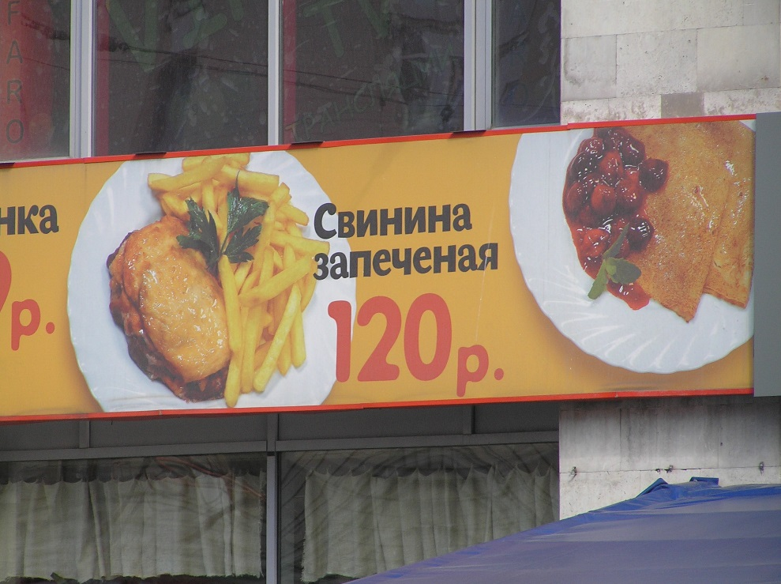
Примеры заданий метапредметного характера
Задание: рассмотрите рекламный плакат. Выпишите, следуя правилам русского языка, слово, в котором допущена орфографическая ошибка

Slide 32
Примеры заданий метапредметного характера
Масштабное онлайн-исследование по теме детского внеклассного чтения провел интернет-магазин «Лабиринт». В опросе приняли участие специалисты образовательных учреждений и родители школьников из 13 регионов Российской Федерации. Самый большой интерес у детей, по словам родителей, вызывают приключенческие книги (18,2%), сказки (15,1%), современная детская проза (13,3%), повести и рассказы о животных (12,6%), научно-популярная литература (9,3%).
Здание: о чем свидетельствуют полученные данные опроса? Выберите верные утверждения.
1)дети и подростки не любят читать;
2) научно-популярная литература менее востребована для чтения, чем приключения и сказки;
3) повести и рассказы о животных лидируют в детском чтении;
4) дети и подростки много и с удовольствием читают;
5) самым популярным жанром для чтения дети и подростки считают приключенченскую литературу.
Ответ: 25

Slide 33
Примеры заданий метапредметного характера
Задание: прочитайте отрывок из романа в стихах «Евгений Онегин» А.С. Пушкина. Определите лексическое значение выделенного слова. Ответ укажите цифрой.
Пред ним roast-beef (ростбиф) окровавленный, И трюфли, роскошь юных лет, Французской кухни лучший цвет, И Страсбурга пирог нетленный Меж сыром лимбургским живым И ананасом золотым. (Пушкин. «Евгений Онегин»)
Кухня — это отдельная комната с плитой, где готовят пищу.
Кухня — это набор мебели для такого помещения.
Кухня - специально оборудованная повозка, машина, на которой готовится пища в военных или полевых условиях.
Кухня - особый перечень блюд и индивидуальная манера их приготовления, которая характерна для этой страны.
Кухня - скрытая, теневая сторона какой-либо деятельности, предприятия, которая знакома только людям, работающим в них.

Slide 34
Примеры заданий метапредметного характера
Задание: прочитайте цитату. Какой художественный прием в ней использовал автор? Ответ дайте цифрой.
Математика – царица наук, арифметика – царица математики. (К.Ф. Гаусс)
Список терминов:
1) эпитет
2) метафора
3) сравнение
4) олицетворение
5)гипербола
6)литота
7)ирония

Slide 35
Примеры заданий метапредметного характера
Задание: ученик готовит сообщение о том, могут ли растения воспринимать звуки. Он подобрал и информацию и сделал краткие выписки в виде цитат. Прочитайте их и укажите, какие цитаты можно использовать во вступлении, основной части (аргументы и примеры) и заключении. Соотнесите части текста-рассуждения и выбранные учеником цитаты. Ответы запишите через запятую, соединяя цифры и буквы без пробела.
А. Вступление | 1. Так могут ли растения слышать звуки? Нет, сказали бы ученые лет тридцать—сорок назад. Да, говорим мы сейчас. Многочисленные опыты, поставленные исследователями разных стран, с полной достоверностью показали, что растения определенным образом реагируют на звуки, в том числе и на музыку.
Б. Аргумент 1 | 2. «Учись вниманью длинных трав...» Удивительное поэтическое наблюдение. А способны ли травы действительно «внимать»? Даже маленьким детям известно, что у растений нет никаких органов чувств — ни зрения, ни слуха. Как же они воспринимают звуки?
В. Аргумент 2 | 3. Однако слишком высокий ультразвук, другими словами, слишком частые звуковые волны вызывают, наоборот, угнетение живых организмов. Растение быстро «устает» от такого звука и начинает подвядать.
Г. Заключение | 4. Растения, не имея ушей, все же «слышат» лучше, чем люди. Ведь мы с вами улавливаем не всякий звук. Очень низких и очень высоких тонов мы не слышим. А растения их воспринимают и отвечают на озвучивание своим поведением. Были проделаны бесчисленные эксперименты, доказывающие благотворное влияние очень высоких, неслышимых нами звуков (которые зовут ультразвуками), на рост и развитие растений.

Slide 36
Выводы по теме
Предложенный в презентации материал должен показать
развенчание стереотипа о том, что обучение чтению соотносится только с деятельностью учителя начальной школы или учителя-словесника. Важна роль каждого педагога в формировании читательской грамотности обучающихся
необходимость понимания педагогами методически грамотного подхода при работе с текстами
значимость выбора вопросов и заданий для формирования читательских умений, имеющих метапредметный характер
необходимость разработки метапредметных программ: смыслового чтения и развития УУД

